Slide 1

Единна електронна система за съвременен доброволчески мениджмънт на Български Червен кръст

Slide 2
Цел и ефективност
Организиране на доброволческия ресурс на Български Червен кръст
Популяризиране и развиване на доброволчеството на всички нива
Систематизиране на информация и текуща оценка на нуждите от доброволчески труд на национално и областно ниво
По-добри възможности за бързи и координирани реакции при възникнали нужди и екстремни ситуации

Slide 3
Основни модули на единната електронна система на БЧК
Електронна база данни на доброволците
Новини и галерии – информационен сайт
Обучение
Обща информация

Slide 4
Пилотен проект “Електронна база данни на доброволците на Русенската Червенокръстка организация”
Продължителност на пилотния проект 2013 – 2014 г.

Slide 5
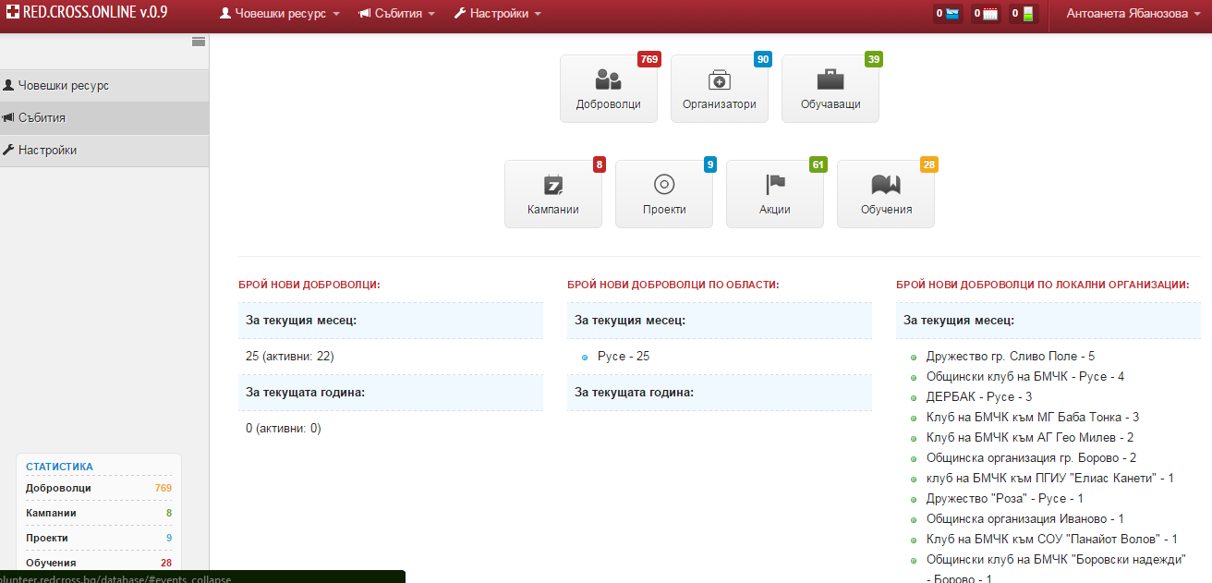
“Електронна база данни на доброволците на Русенската Червенокръстка организация”

Slide 6
“Електронна база данни на доброволците на Русенската Червенокръстка организация”
Модулът включва:
Изграждане на йерархична мрежа на две нива – Централно/национално/ и областно – 28 области на територията на Република България
Създаване на система за потребителски вход
Система за добавяне, съхранение и редактиране на досиета на доброволци

Slide 7
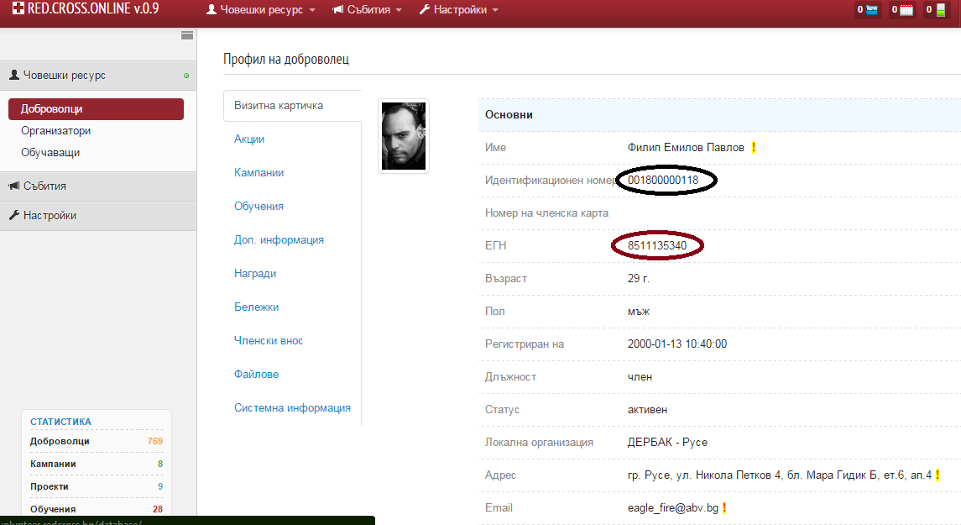
“Електронна база данни на доброволците на Русенската Червенокръстка организация”
Профил на доброволеца

Slide 8
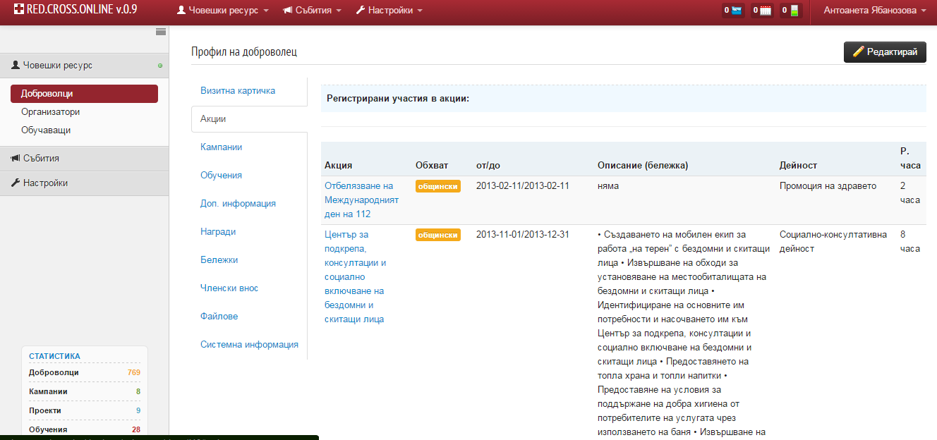
“Електронна база данни на доброволците на Русенската Червенокръстка организация”
Активност на доброволеца и отработени часове

Slide 9
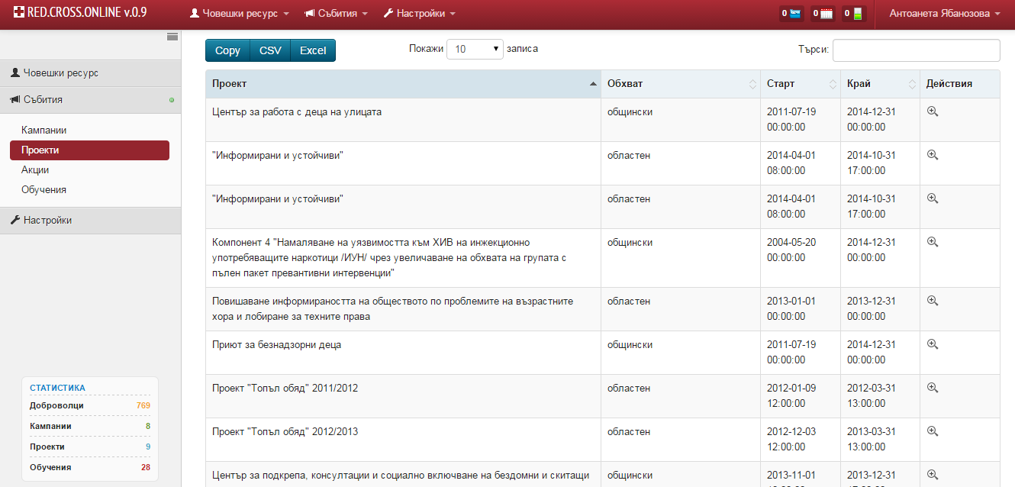
“Електронна база данни на доброволците на Русенската Червенокръстка организация”
Електронно представяне на работата по проекти

Slide 10
“Електронна база данни на доброволците на Русенската Червенокръстка организация”
Електронно представяне на работата по проекти

Slide 11
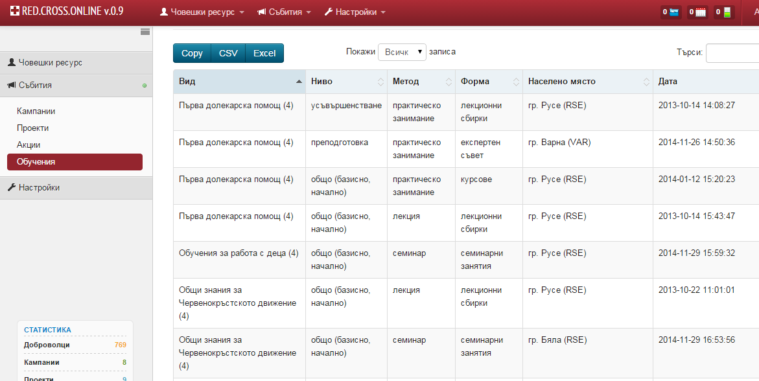
“Електронна база данни на доброволците на Русенската Червенокръстка организация”
Повишаване доброволческия капацитет и квалификация – видове обучения

Slide 12
“Електронна база данни на доброволците на Русенската Червенокръстка организация”
Предимства на така структурираната електронна база данни
Добре структурирано множество от данни с цел осъществяване на съвременен доброволчески мениджмънт в Български Червен кръст.
Смислово взаимосвързани данни, даващи възможност за анализ и оценка към всеки един момент.
Администрирането е централизирано, което позволява да бъдат съблюдавани утвърдените стандарти и понятия в системата на Български Червен кръст.
Управление на правата за достъп до системата, което повишава нейната сигурност и надеждност.

Slide 13
“Електронна база данни на доброволците на Русенската Червенокръстка организация”
Перспективи за развитие, заложени в пилотния проект
След анализ на работата на Русенската Червенокръстка организация по пилотния проект за въвеждането на електронната база данни, предстои:
Създаването на методологическото ръководство за работа с онлайн базирания регистър на доброволците, с цел осигуряване на достоверност и сравнимост на данните от регистрите на всички областни организации на БЧК и достоверност на обобщената информация на ниво Национална структура на БЧК.
Обучение на служители на Секретариатите от Областните структури на БЧК за работа и въвеждане на електронната база данни.
Поетапно въвеждане на електронната база данни на доброволците във всички Областни структури на БЧК – 28 области.

Slide 14
“Електронна база данни на доброволците на Русенската Червенокръстка организация”
Продължаващо развитие и усъвършенстване
Периодичен анализ и оценка на възможностите на електронната база данни
Актуализация на софтуера съобразно нуждите и променените обстоятелства
Непрекъснато подобряване на гаранциите за опазване на личните данни и своевременна реакция срещу неправомерни посегателства върху електронната система

Slide 15
Благодарим ви за вниманието!

